Slide 1
Trường đại học sư phạm kỹ thuật TP Hồ Chí Minh
KHAI PHÁ DỮ LIỆU
Giảng viên: ThS. Nguyễn Văn Thành
Nhóm 20
Đề tài
Quản lý và Phân tích dữ liệu khách hàng qua các chiến dịch Marketing

Slide 2

Thành viên nhóm 20
20133118
Võ Như Ý
20133080
Nguyễn Quang Phúc
20133096
Lê Nghĩa Tình
01
02
03

Slide 3
Nội dung
01.
Giới thiệu
tổng quan
02.
Thực hành DataMining

Slide 4
01
Giới thiệu tổng quan

Slide 5
Đặt vấn đề
Thị trường dần xuất hiện đa dạng các doanh nghiệp, cá nhân buôn bán với quy mô lớn nhỏ khác nhau. Cùng với đó, nhiều thử thách được đặt ra, đặc biệt nhất có thể kể tới là việc dẫn đầu thị trường tới từ việc đẩy mạnh Marketing trên nhiều nền tảng khác nhau nhằm tối đa hóa được lợi nhuận

Slide 6
Đặt vấn đề
Xác định vấn đề chính yếu có thể giúp doanh nghiệp tăng lợi nhuận một cách đáng kể, nhóm nhận thấy việc tổ chức xây dựng một hệ thống giúp quản lý và phân tích dữ liệu là vô cùng cần thiết. Từ hệ thống này, doanh nghiệp có thể đưa ra được cái nhìn tổng thể, phân loại được nhóm khách hàng có khả năng phản hồi tích cực với các chiến dịch marketing. Từ đó, doanh nghiệp có thể giảm thiểu chi phí bằng cách thu hẹp phạm vi marketing, lựa chọn được những khách hàng có tiềm năng cao dựa trên tập dữ liệu và các thuật toán phân loại

Slide 7
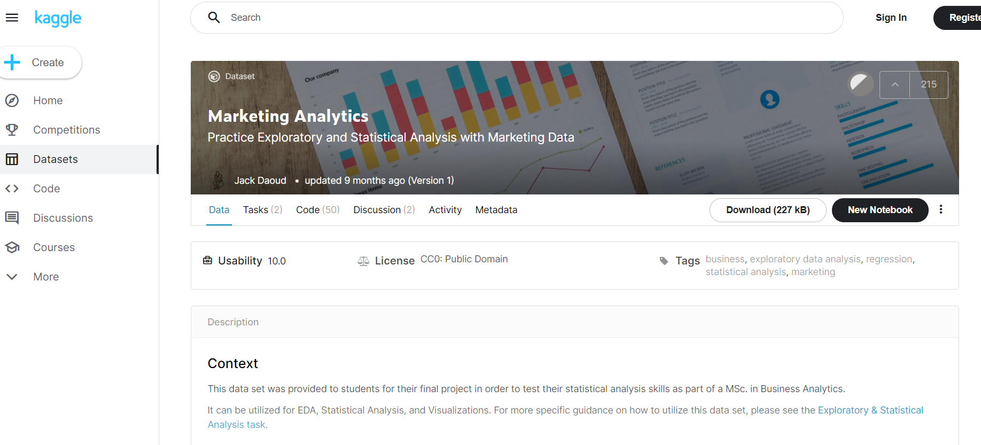
Mô tả dữ liệu
Dữ liệu về các chiến dịch Marketing được public vào tháng 12 năm 2020 và thu nhập trong 2 năm (từ năm 2012-2014)
Thông qua dữ liệu, người dùng có thể biết được thông tin của khách hàng, số tiền đã chi trả cho từng loại hàng hóa, số hóa đơn đã đặt theo các hình thức khác nhau, phản hồi của khách hàng,…
Dữ liệu bao gồm 28 cột, 2240 dòng

Slide 8
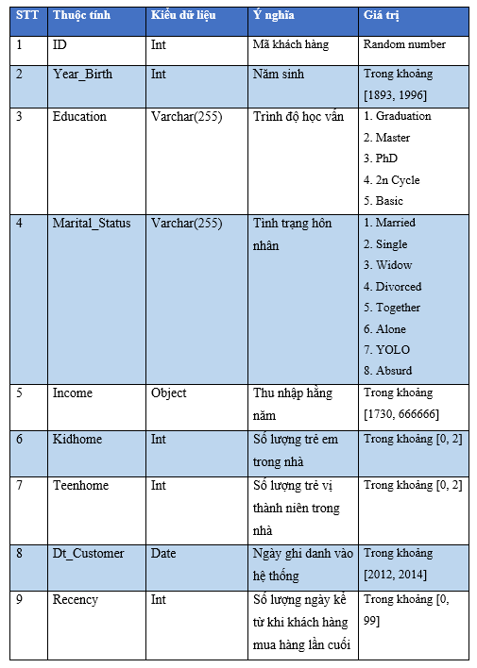
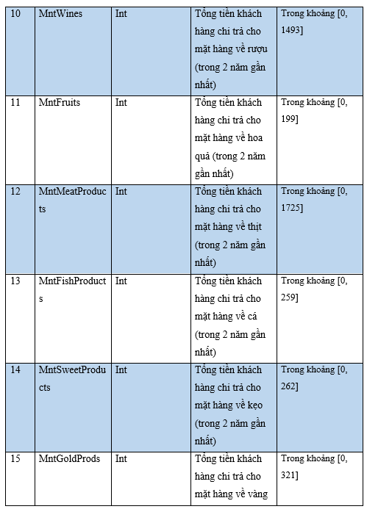
Thuộc tính dữ liệu

Slide 9
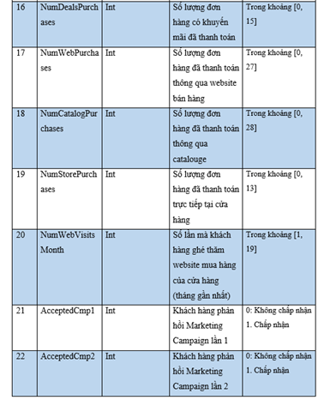
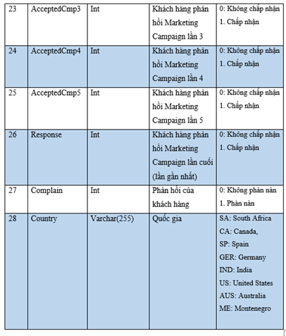
Thuộc tính dữ liệu

Slide 10
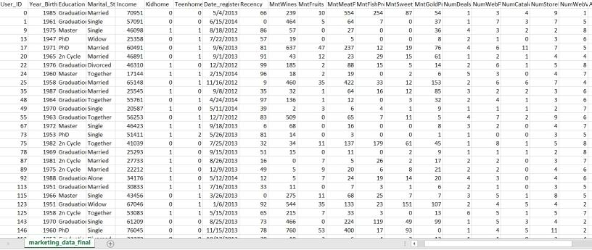
Dữ liệu sau khi đã xử lý

Slide 11
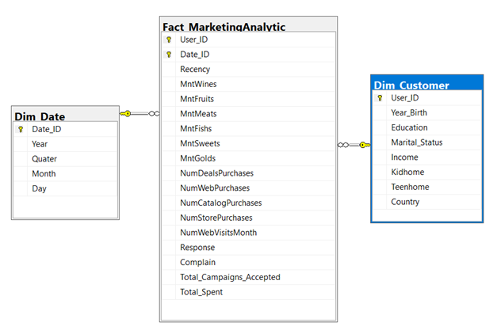
Sơ lược về Database
Dữ liệu
SQL Server 2019
Mô hình ngôi sao

Slide 12
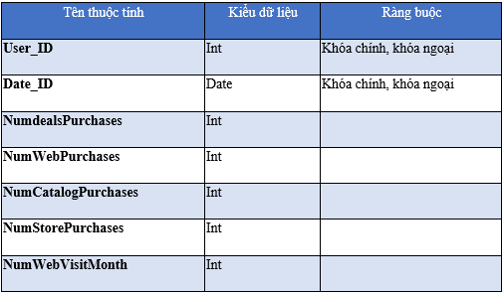
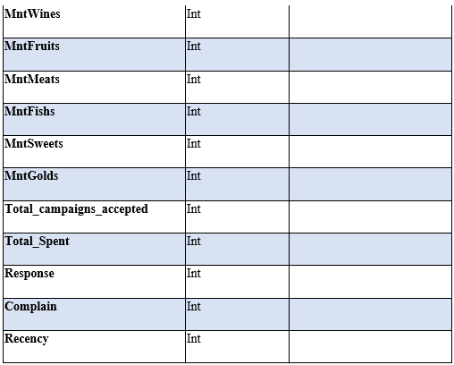
Sơ lược về Database

Slide 13
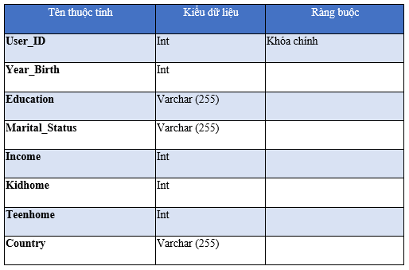
Sơ lược về Database

Slide 14
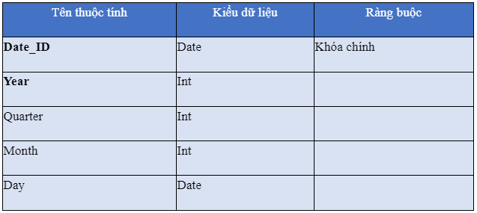
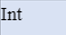
Sơ lược về Database

Slide 15
02. THỰC HÀNH DATA MINING

Slide 16
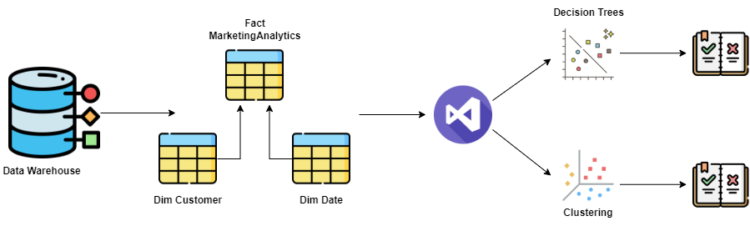
Tổng quan quy trình

Slide 17
Data Sources Views
Tạo Data Sources
02
03
02. Thực hành Data Mining
Tạo Analysis Services Project
01
04
Tạo Mining Structures
06

Slide 18
02. Thực hành Data Mining
Decision Trees
01
Thuật toán
02
Clustering
Association Rule
03

Slide 19
Decision Trees
04
06

Slide 20
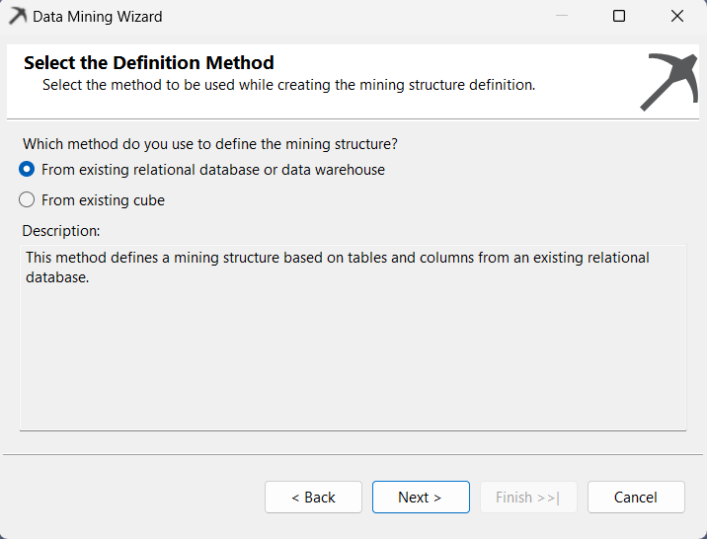
02. Thực hành Data Mining
Decision Trees
Deploy Mining Model
Phân tích kết quả
Độ chính xác mô hình
Dự đoán xác suất
Bước 1: Chuột phải vào Mining Structures → New Mining Structures → Chọn From Existing relational database for data warehouse → Chọn Next.
04
06

Slide 21
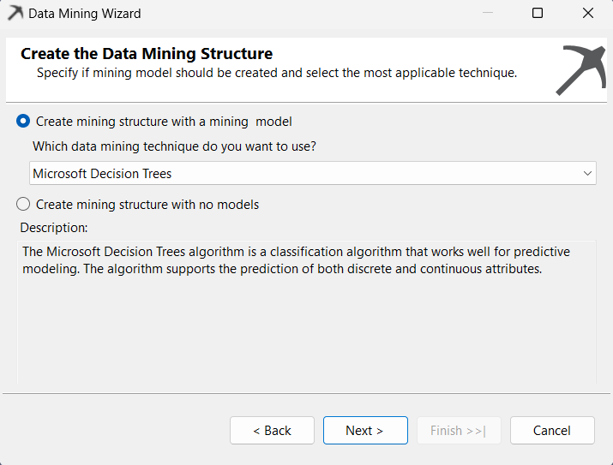
02. Thực hành Data Mining
Decision Trees
Deploy Mining Model
Phân tích kết quả
Độ chính xác mô hình
Dự đoán xác suất
Bước 2: Chọn Microsoft Decision Trees → Chọn Next
04
06

Slide 22
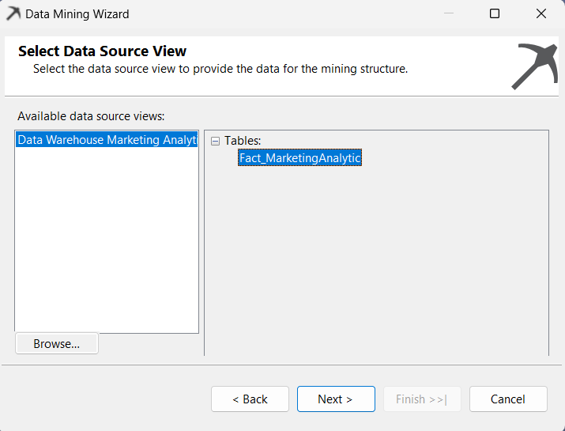
02. Thực hành Data Mining
Decision Trees
Deploy Mining Model
Phân tích kết quả
Độ chính xác mô hình
Dự đoán xác suất
Bước 3: Chọn Data Warehouse → Chọn Next
04
06

Slide 23
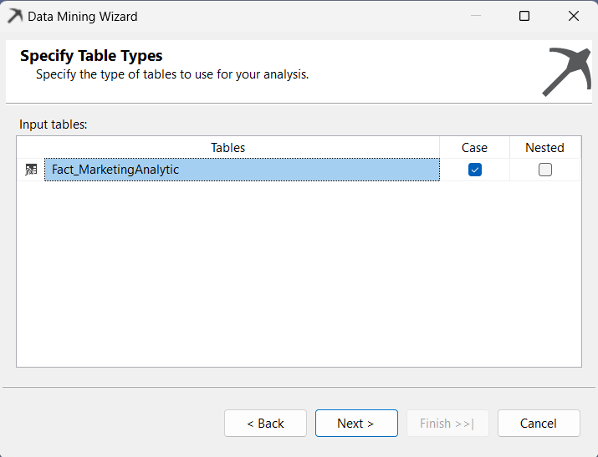
02. Thực hành Data Mining
Decision Trees
Deploy Mining Model
Phân tích kết quả
Độ chính xác mô hình
Dự đoán xác suất
Bước 4: Click chọn bảng Fact → Chọn Next
04
06

Slide 24
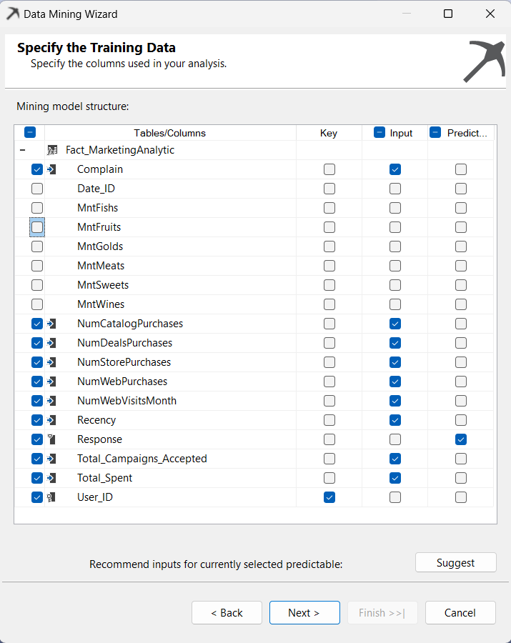
02. Thực hành Data Mining
Decision Trees
Deploy Mining Model
Phân tích kết quả
Độ chính xác mô hình
Dự đoán xác suất
04
Bước 5: Chọn Key Column, Input Column và Predict Column cho bài toán phân loại → Chọn Next
06

Slide 25
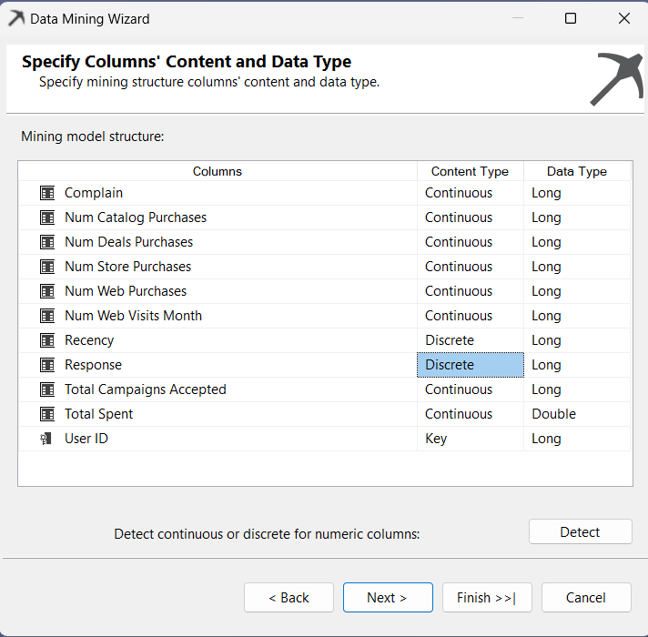
02. Thực hành Data Mining
Decision Trees
Deploy Mining Model
Phân tích kết quả
Độ chính xác mô hình
Dự đoán xác suất
Bước 6: Click chọn Detect để Visual tự chuyển đổi kiểu dữ liệu các column phù hợp → Chọn Next
04
06

Slide 26
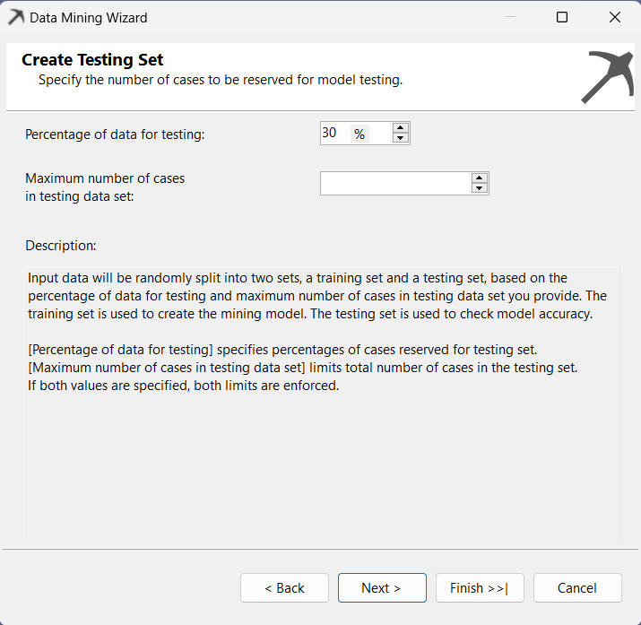
02. Thực hành Data Mining
Decision Trees
Deploy Mining Model
Phân tích kết quả
Độ chính xác mô hình
Dự đoán xác suất
Bước 7: Điều chỉnh phần trăm dữ liệu tập test → Chọn Next
04
06

Slide 27
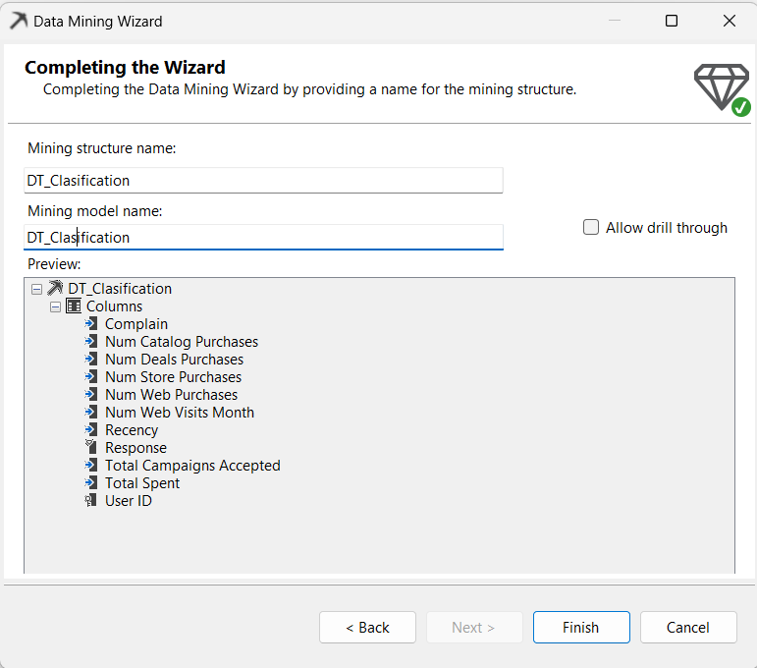
02. Thực hành Data Mining
Decision Trees
Deploy Mining Model
Phân tích kết quả
Độ chính xác mô hình
Dự đoán xác suất
Bước 8: Đổi tên Mining Structure và Mining Model → Chọn Finish
04
06

Slide 28
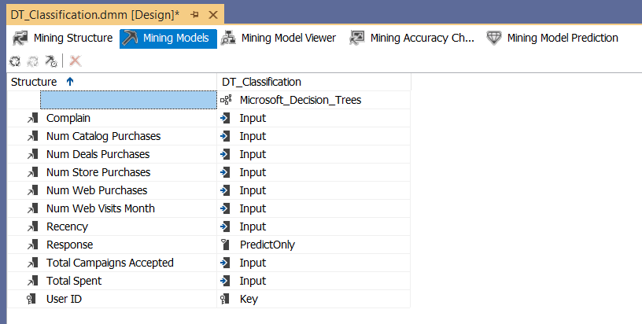
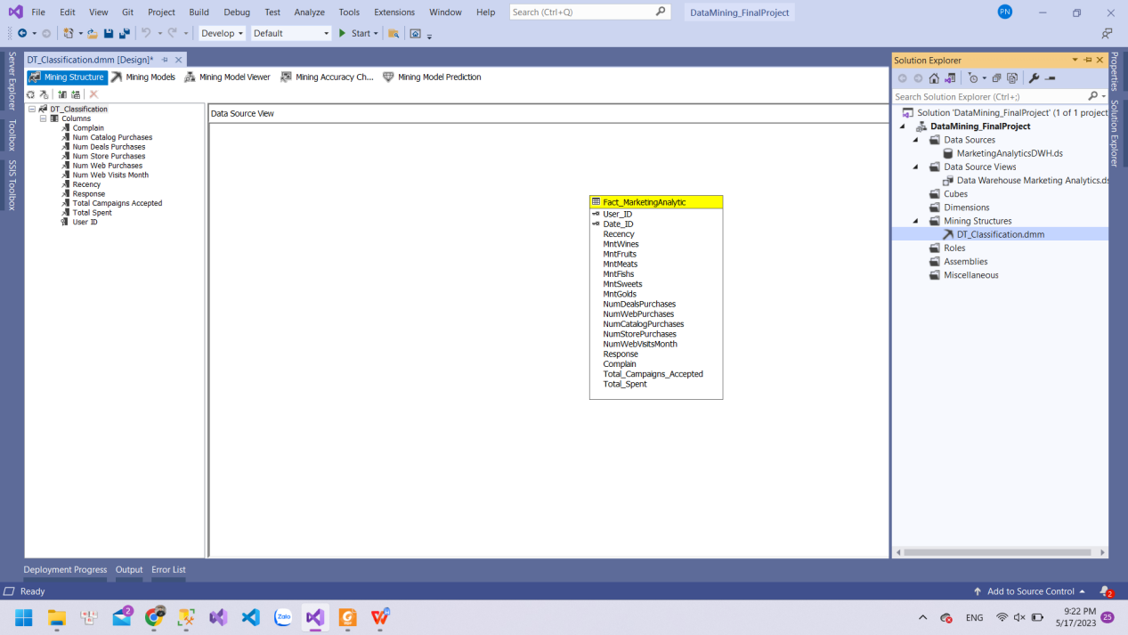
02. Thực hành Data Mining
Decision Trees
Deploy Mining Model
Phân tích kết quả
Độ chính xác mô hình
Dự đoán xác suất
04
06
Kết quả sau khi tạo xong Mining Structure – Decision Trees

Slide 29
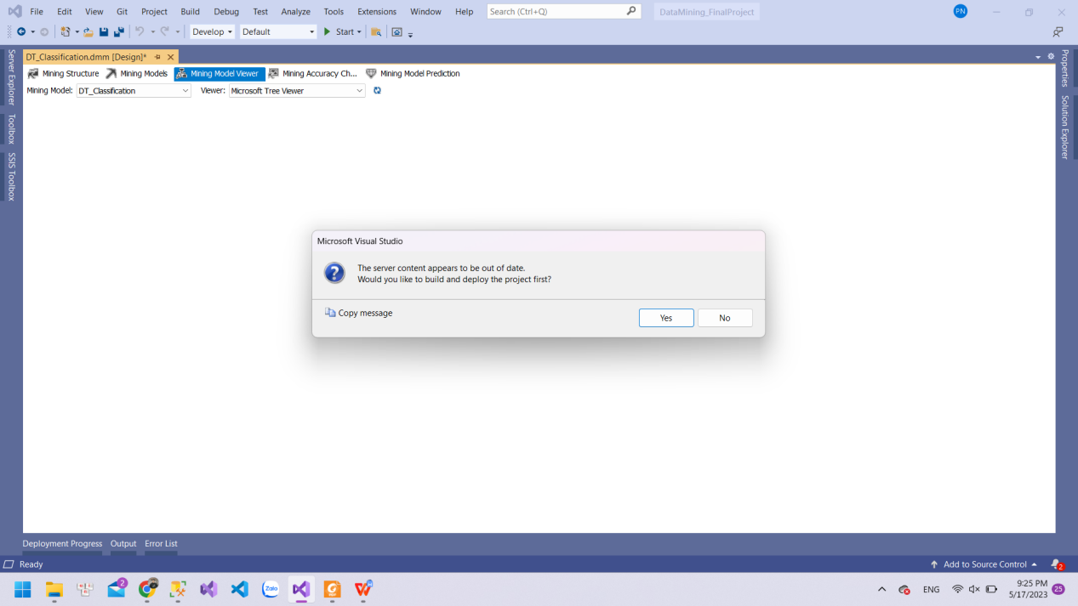
02. Thực hành Data Mining
Decision Trees
Deploy Mining Model
Phân tích kết quả
Độ chính xác mô hình
Dự đoán xác suất
Bước 9: Chọn Task Mining Model Viewer → Chọn Yes
04
06

Slide 30
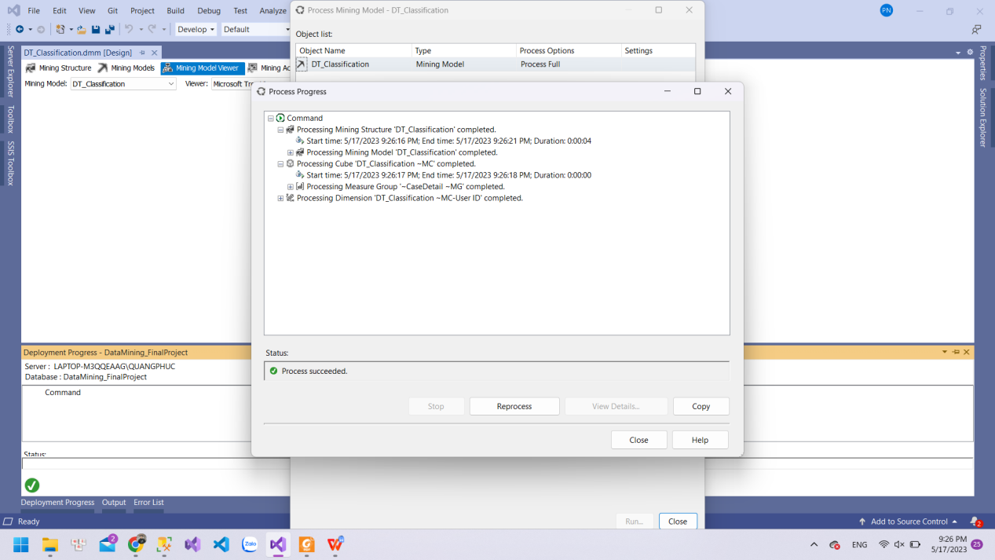
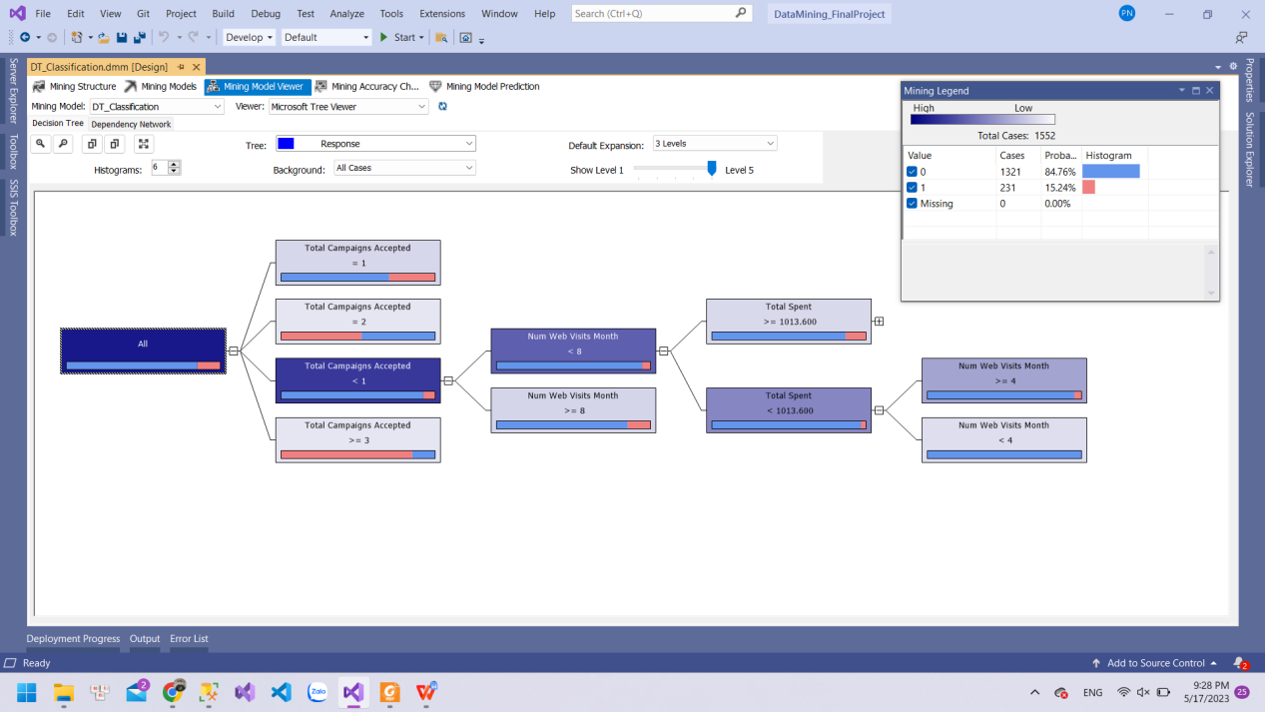
02. Thực hành Data Mining
Decision Trees
Deploy Mining Model
Phân tích kết quả
Độ chính xác mô hình
Dự đoán xác suất
04
06
Deploy model thành công

Slide 31
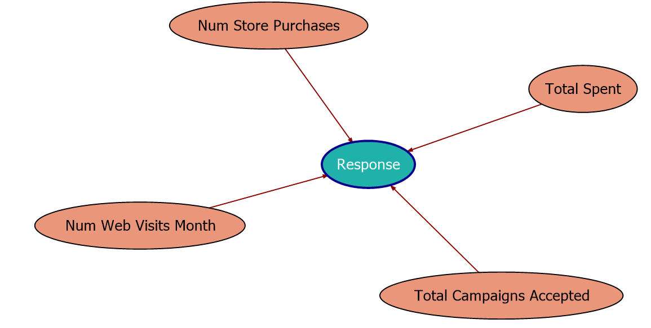
02. Thực hành Data Mining
Decision Trees
Deploy Mining Model
Phân tích kết quả
Độ chính xác mô hình
Dự đoán xác suất
Dựa trên Dependency Network, ta có:
Các features có sức ảnh hưởng cao nhất tới việc dự đoán kết quả Response

Slide 32
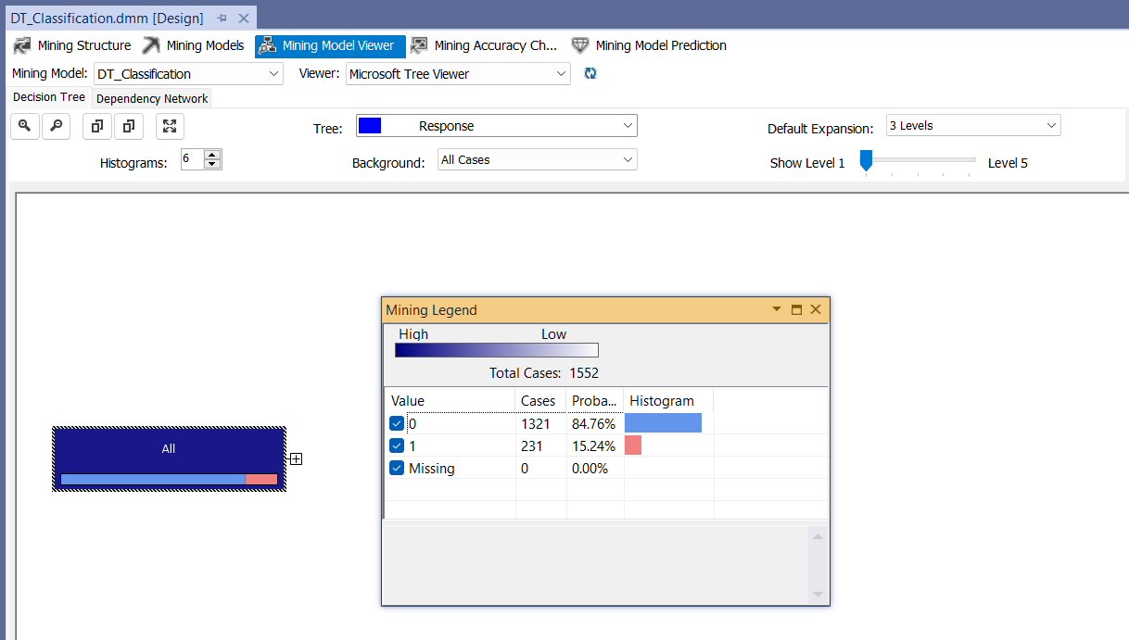
02. Thực hành Data Mining
02. Thực hành Data Mining
Decision Trees
Deploy Mining Model
Phân tích kết quả
Độ chính xác mô hình
Dự đoán xác suất
Đối với mức 1, ta có thể thấy dựa vào những features đầu vào, tổng quan dự đoán khách hàng từ chối chấp nhận chiến dịch Marketing lên tới 84.76% và tỉ lệ khách hàng chấp nhận là 15.24%

Slide 33
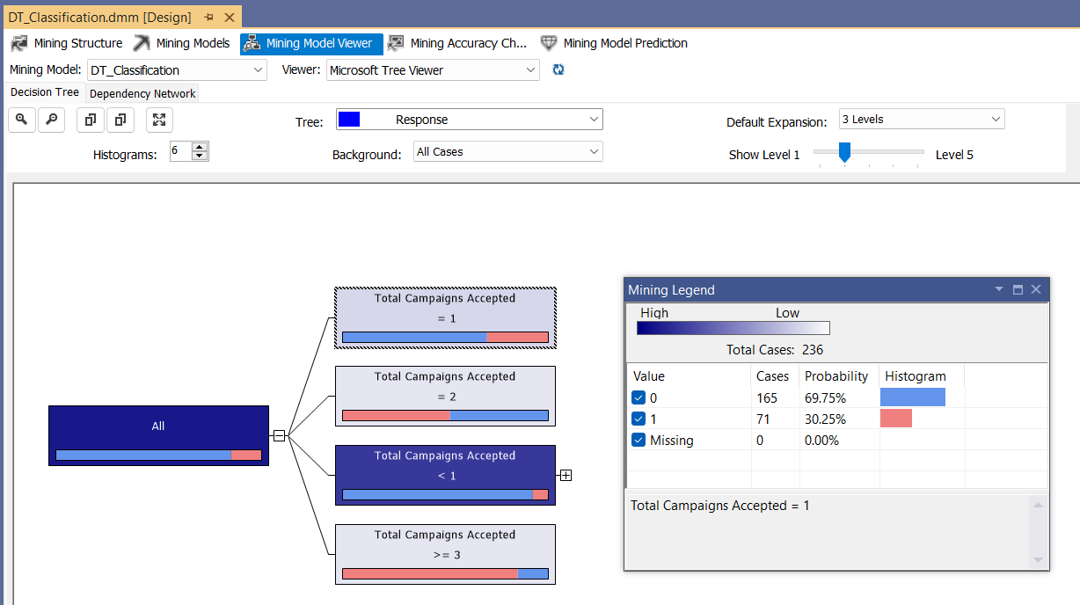
02. Thực hành Data Mining
02. Thực hành Data Mining
Decision Trees
Deploy Mining Model
Phân tích kết quả
Độ chính xác mô hình
Dự đoán xác suất
Đối với mức 2, ta có những trường hợp như sau:
1. Total Campaigns Accepted = 1. Ta thấy xác suất khách hàng từ chối chiến dịch Markeing là 69.75% và chấp nhận là 30.25%

Slide 34
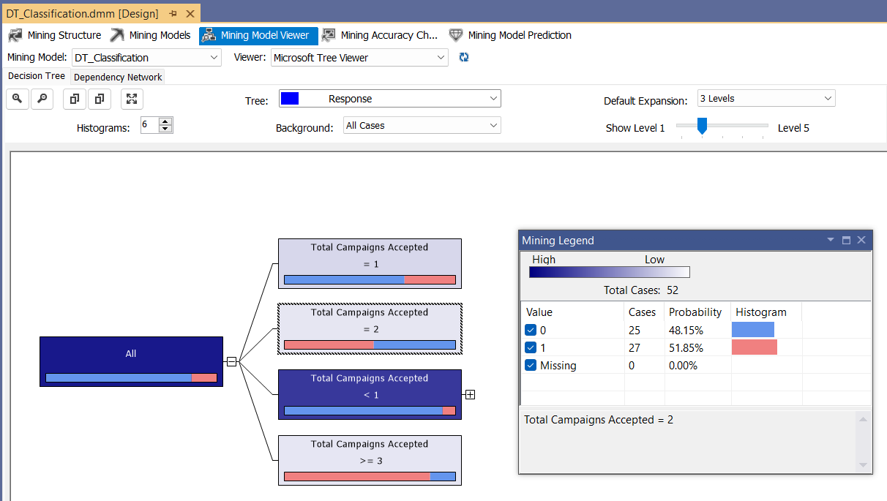
02. Thực hành Data Mining
02. Thực hành Data Mining
Decision Trees
Deploy Mining Model
Phân tích kết quả
Độ chính xác mô hình
Dự đoán xác suất
Đối với mức 2, ta có những trường hợp như sau:
2. Total Campaigns Accepted = 2. Ta thấy xác suất khách hàng từ chối chiến dịch Markeing là 48.15% và chấp nhận là 51.85%

Slide 35
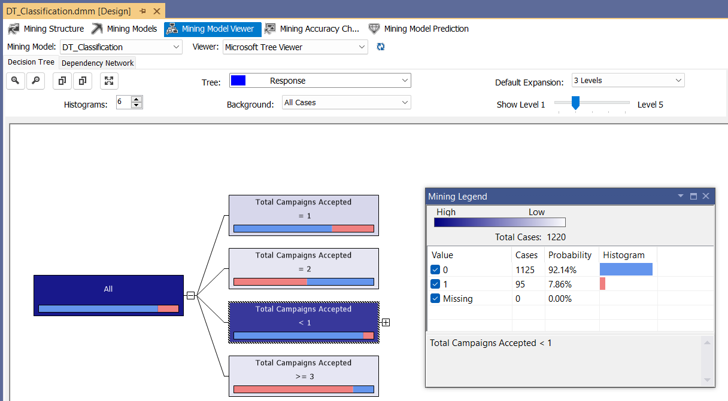
02. Thực hành Data Mining
02. Thực hành Data Mining
Decision Trees
Deploy Mining Model
Phân tích kết quả
Độ chính xác mô hình
Dự đoán xác suất
Đối với mức 2, ta có những trường hợp như sau:
3. Total Campaigns Accepted < 1. Ta thấy xác suất khách hàng từ chối chiến dịch Markeing là 92.14% và chấp nhận là 7.86%

Slide 36
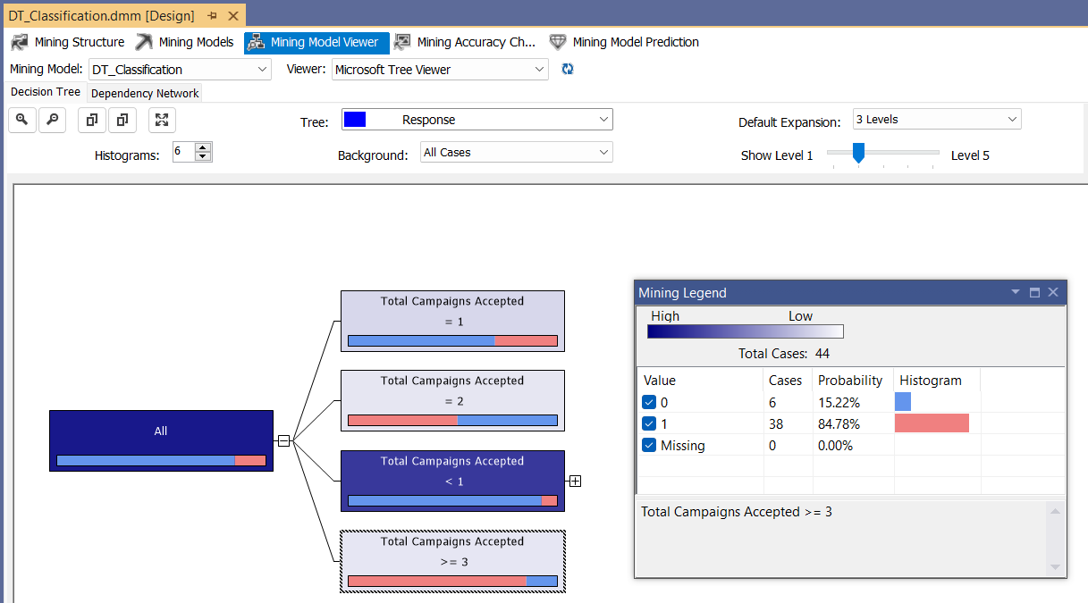
02. Thực hành Data Mining
02. Thực hành Data Mining
Decision Trees
Deploy Mining Model
Phân tích kết quả
Độ chính xác mô hình
Dự đoán xác suất
Đối với mức 2, ta có những trường hợp như sau:
4. Total Campaigns Accepted >= 3. Ta thấy xác suất khách hàng từ chối chiến dịch Markeing là 15.22% và chấp nhận là 84.78%
Kết luận: Đối với mức 2, những khách hàng có số lần chấp nhận những chiến dịch Marketing trước đó >= 3 sẽ có khả năng chấp nhận chiến dịch Marketing trong tương lai cao hơn.

Slide 37
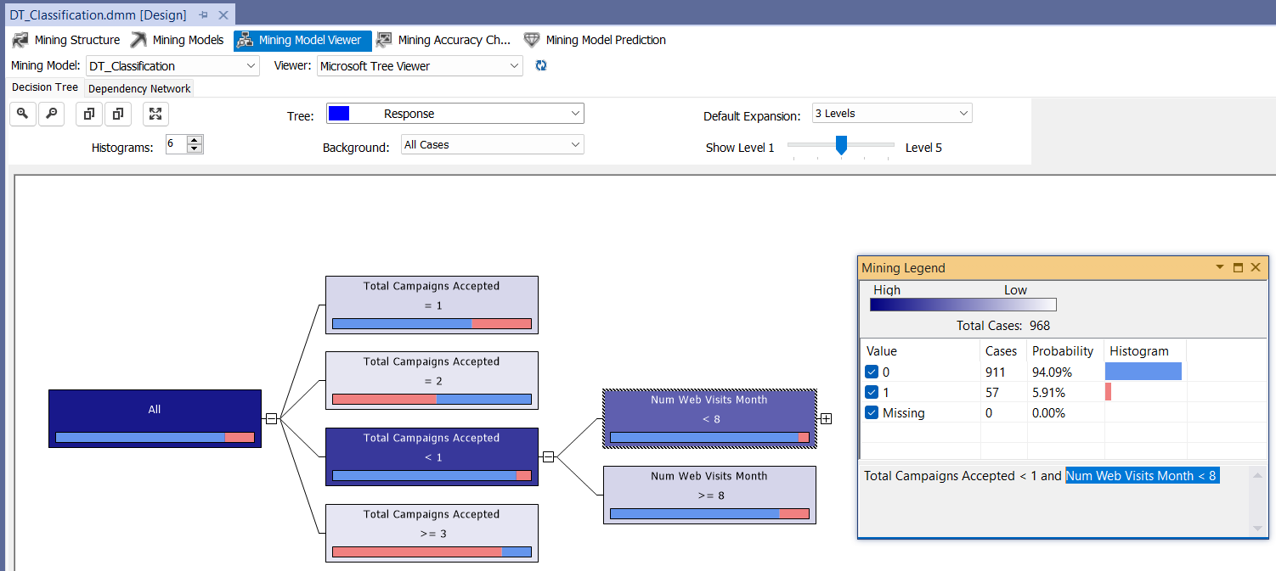
02. Thực hành Data Mining
Decision Trees
Deploy Mining Model
Phân tích kết quả
Độ chính xác mô hình
Dự đoán xác suất
Đối với mức 3, ta có những trường hợp như sau:
1. Total Campaigns Accepted < 1 and Num Web Visits Month < 8 . Ta thấy xác suất khách hàng từ chối chiến dịch Markeing là 94.09% và chấp nhận là 5.91%

Slide 38
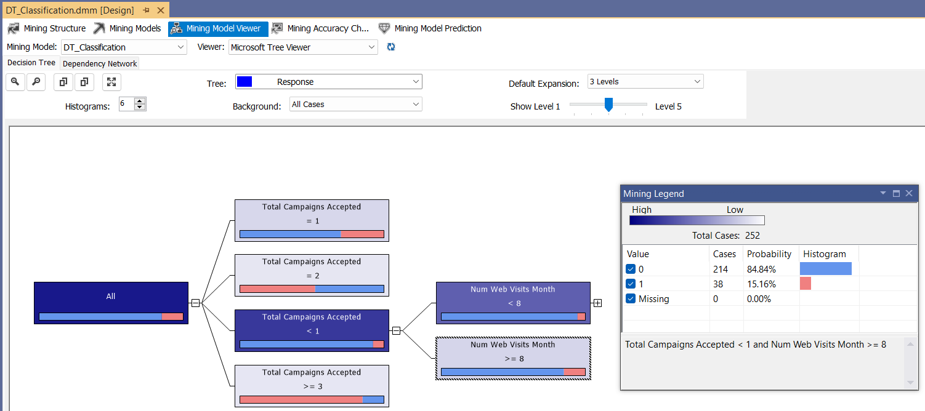
02. Thực hành Data Mining
Decision Trees
Deploy Mining Model
Phân tích kết quả
Độ chính xác mô hình
Dự đoán xác suất
Đối với mức 3, ta có những trường hợp như sau:
2. Total Campaigns Accepted < 1 and Num Web Visits Month >= 8 . Ta thấy xác suất khách hàng từ chối chiến dịch Markeing là 84.84% và chấp nhận là 15.16%
Kết luận: Đối với mức 3, những khách hàng có số lần chấp nhận những chiến dịch Marketing trước đó < 1 sẽ có khả năng không chấp nhận chiến dịch Marketing trong tương lai. Nhưng với số lần ghé thăm website >= 8 thì tỉ lệ chấp nhận chiến dịch Marketing sẽ cao hơn.

Slide 39
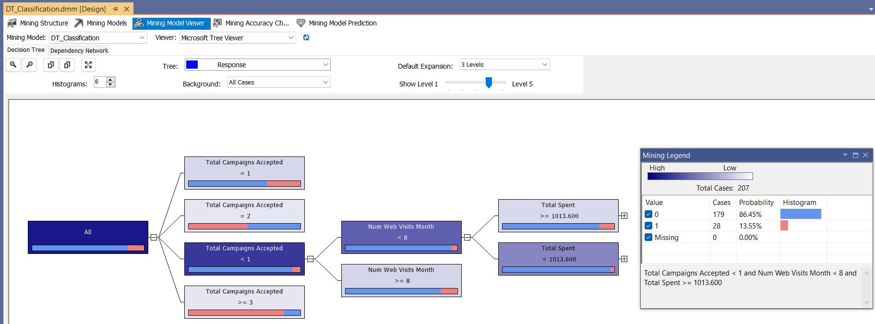
02. Thực hành Data Mining
Decision Trees
Deploy Mining Model
Phân tích kết quả
Độ chính xác mô hình
Dự đoán xác suất
Đối với mức 4, ta có những trường hợp như sau:
1. Total Campaigns Accepted < 1 and Num Web Visits Month < 8 and Total Spent >= 1013.600. Ta thấy xác suất khách hàng từ chối chiến dịch Markeing là 86.45% và chấp nhận là 13.55%

Slide 40
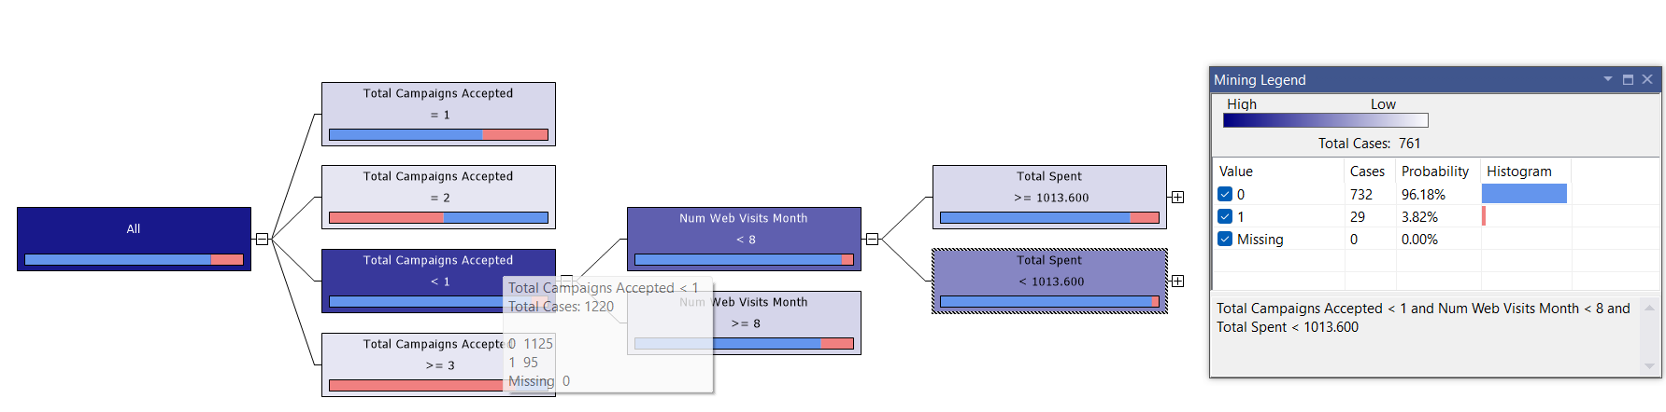
02. Thực hành Data Mining
Decision Trees
Deploy Mining Model
Phân tích kết quả
Độ chính xác mô hình
Dự đoán xác suất
Đối với mức 4, ta có những trường hợp như sau:
2. Total Campaigns Accepted < 1 and Num Web Visits Month < 8 and Total Spent < 1013.600. Ta thấy xác suất khách hàng từ chối chiến dịch Markeing là 96.18% và chấp nhận là 3.82%
Kết luận: Đối với mức 4, những khách hàng có số lần chấp nhận những chiến dịch Marketing trước đó < 1 và số lần truy cập vào web bán hàng trong 1 tháng < 8 và tổng tiền chi trả >= 1013.600 thì sẽ có khả năng chấp nhận chiến dịch Marketing trong tương lai cao hơn.

Slide 41
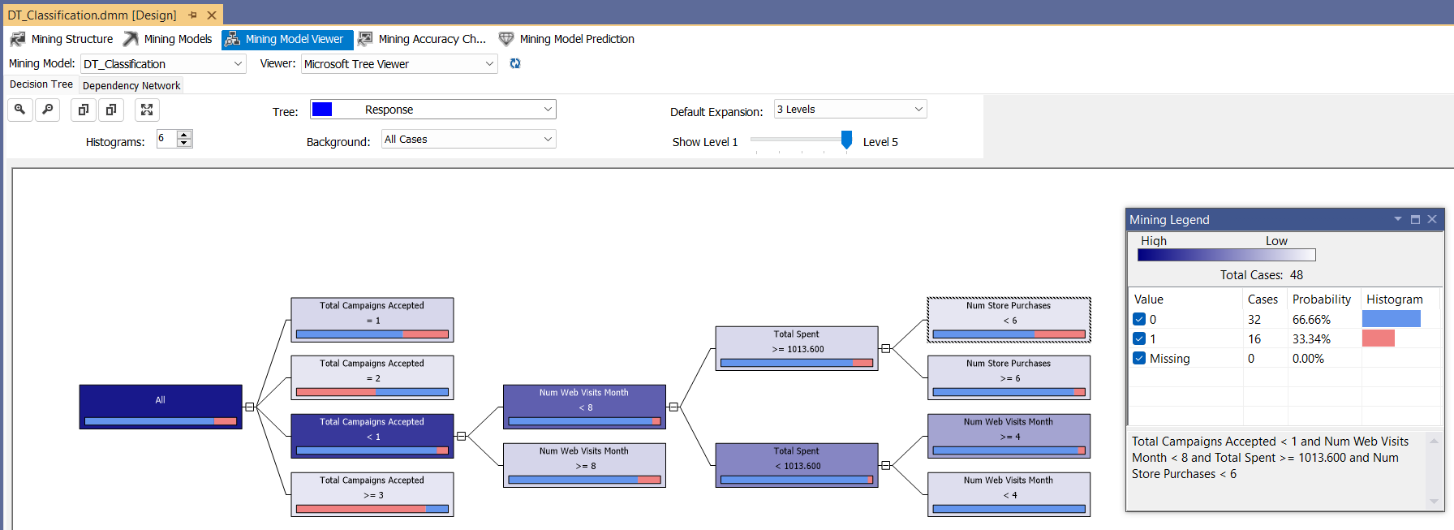
02. Thực hành Data Mining
Decision Trees
Deploy Mining Model
Phân tích kết quả
Độ chính xác mô hình
Dự đoán xác suất
Đối với mức 5, ta có những trường hợp như sau:
1. Total Campaigns Accepted < 1 and Num Web Visits Month < 8 and Total Spent >= 1013.600 and Num Store Purchases < 6. Ta thấy xác suất khách hàng từ chối chiến dịch Markeing là 66.66% và chấp nhận là 33.34%

Slide 42
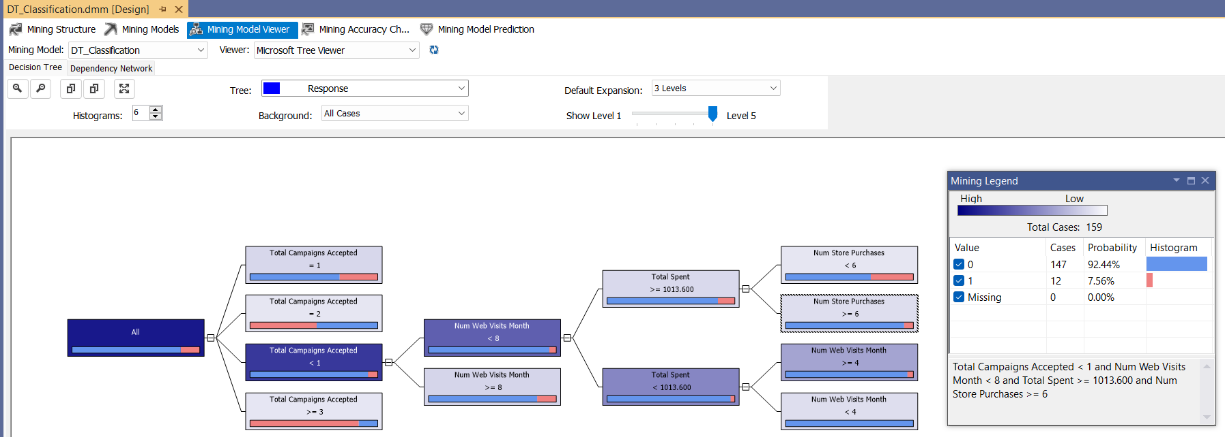
02. Thực hành Data Mining
Decision Trees
Deploy Mining Model
Phân tích kết quả
Độ chính xác mô hình
Dự đoán xác suất
Đối với mức 5, ta có những trường hợp như sau:
2. Total Campaigns Accepted < 1 and Num Web Visits Month < 8 and Total Spent >= 1013.600 and Num Store Purchases >= 6. Ta thấy xác suất khách hàng từ chối chiến dịch Markeing là 92.44% và chấp nhận là 7.56%

Slide 43
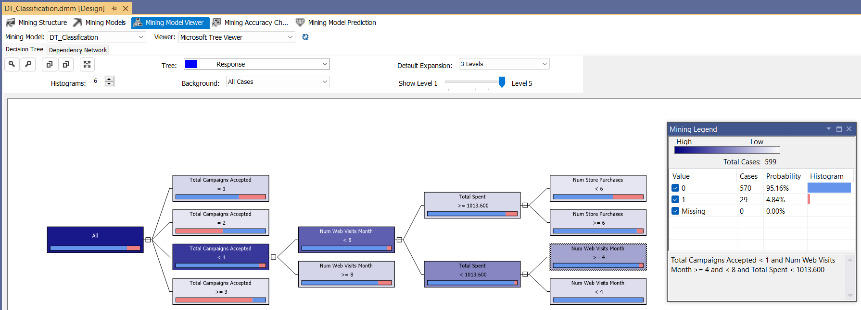
02. Thực hành Data Mining
Decision Trees
Deploy Mining Model
Phân tích kết quả
Độ chính xác mô hình
Dự đoán xác suất
Đối với mức 5, ta có những trường hợp như sau:
3. Total Campaigns Accepted < 1 and Num Web Visits Month >= 4 and < 8 and Total Spent < 1013.600. Ta thấy xác suất khách hàng từ chối chiến dịch Markeing là 95.16% và chấp nhận là 4.84%

Slide 44
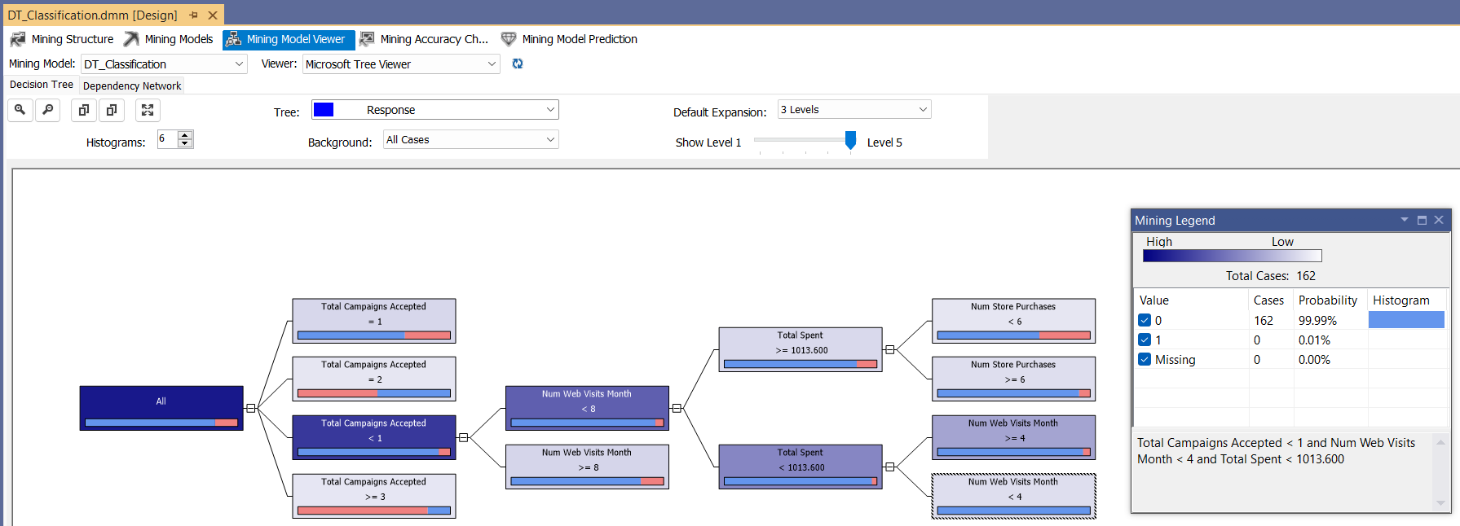
02. Thực hành Data Mining
Decision Trees
Deploy Mining Model
Phân tích kết quả
Độ chính xác mô hình
Dự đoán xác suất
Đối với mức 5, ta có những trường hợp như sau:
4. Total Campaigns Accepted < 1 and Num Web Visits Month < 4 and Total Spent < 1013.600 . Ta thấy xác suất khách hàng từ chối chiến dịch Markeing là 99.99% và chấp nhận là 0.01%
Kết luận: Đối với mức 5, những khách hàng có số lần chấp nhận những chiến dịch Marketing trước đó < 1 và số lần truy cập vào web bán hàng trong 1 tháng < 8 và tổng tiền chi trả >= 1013.600 và số hóa đơn giảm giá < 6 thì sẽ có khả năng chấp nhận chiến dịch Marketing trong tương lai cao hơn.

Slide 45
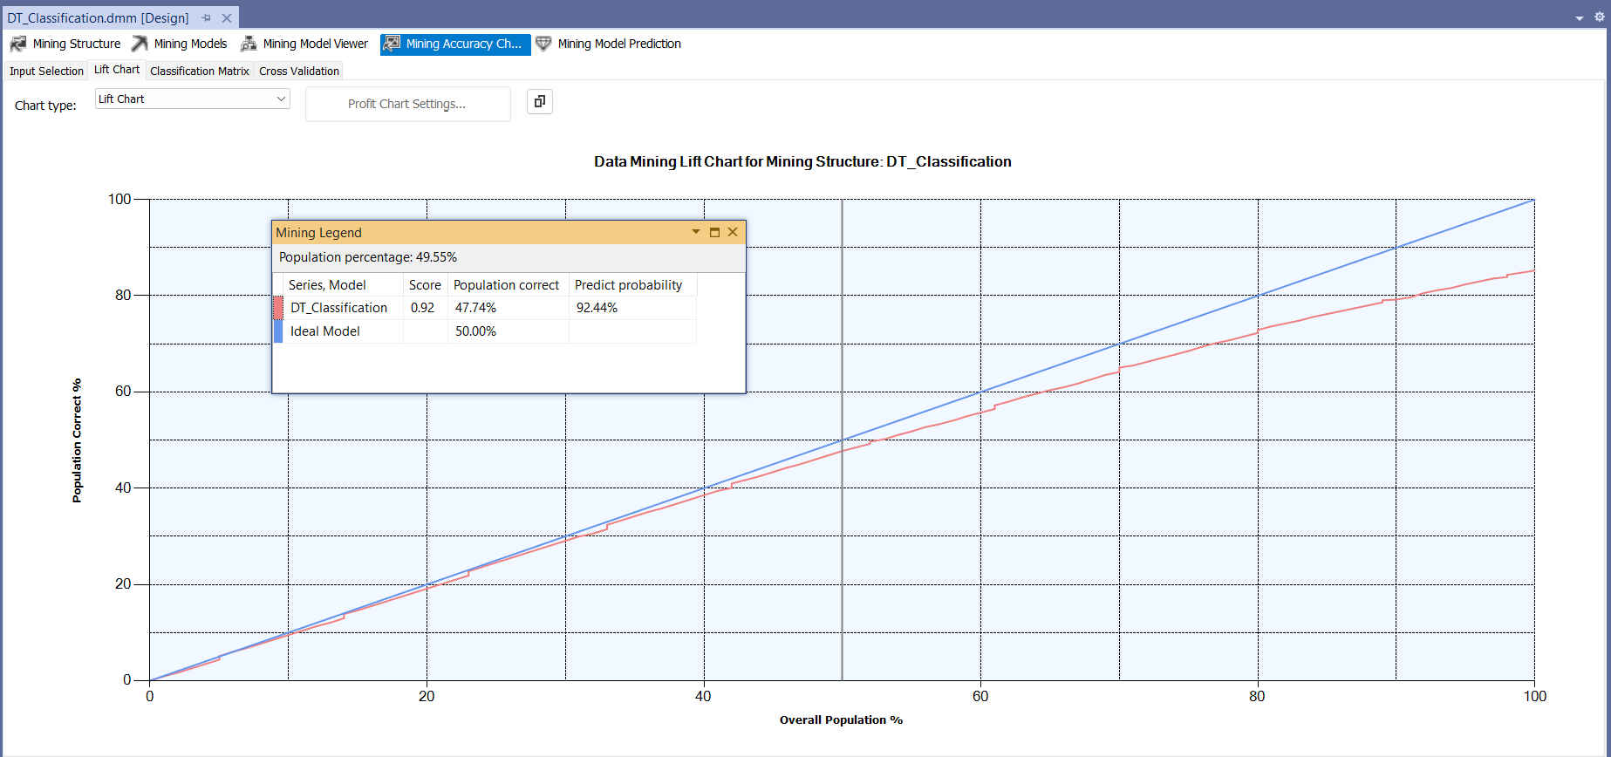
02. Thực hành Data Mining
Decision Trees
Deploy Mining Model
Phân tích kết quả
Độ chính xác mô hình
Dự đoán xác suất
Ta tiến hành so sánh độ chính xác của mô hình Decision Trees dựa trên Mining Accuracy Chart.
Kết luận: Mô hình cho ra xác suất dự đoán cao, việc sử dụng Decision Trees Model với mục tiêu dự đoán khách hàng có khả năng chấp nhận các chiến dịch Marketing trong tương lai cho Score lên tới 0.92.

Slide 46
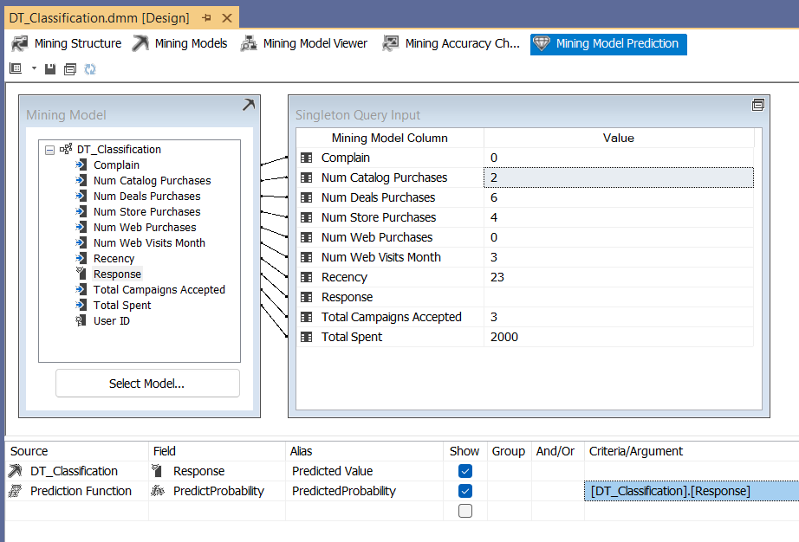
02. Thực hành Data Mining
Decision Trees
Deploy Mining Model
Phân tích kết quả
Độ chính xác mô hình
Dự đoán xác suất
Cấu hình các thuộc tính cần dự đoán và điền các giá trị các thuộc tính.
2. Clustering

Slide 47
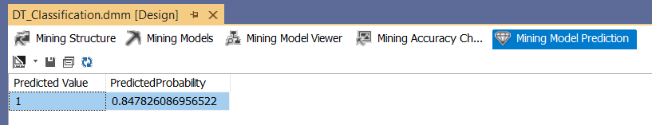
02. Thực hành Data Mining
Decision Trees
Deploy Mining Model
Phân tích kết quả
Độ chính xác mô hình
Dự đoán xác suất
Kết quả
Với các giá trị thuộc tính như trên thì khả năng khách hàng sẽ chấp nhận chiến dịch Marketing trong tương lai với tỉ lệ khoản 84.78%

Slide 48
Clustering
04
06

Slide 49
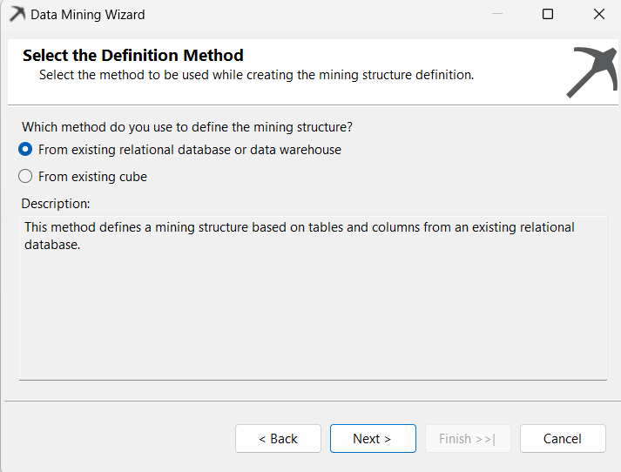
02. Thực hành Data Mining
Clustering
Deploy Mining Model
Phân tích kết quả
Độ chính xác mô hình
Dự đoán xác suất
Bước 1: Chuột phải vào Mining Structures → New Mining Structures →Chọn From Existing relational database for data warehouse → Chọn Next
04
06

Slide 50
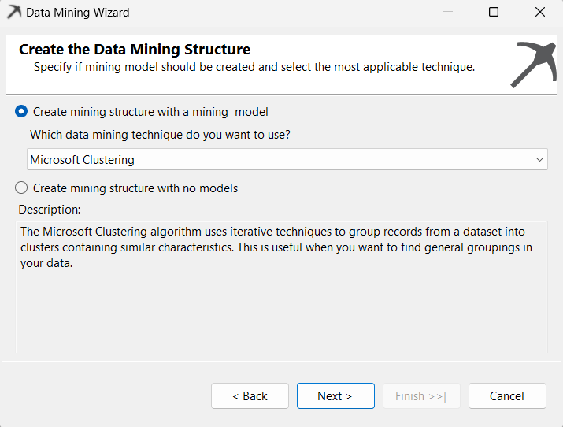
02. Thực hành Data Mining
Clustering
Deploy Mining Model
Phân tích kết quả
Độ chính xác mô hình
Dự đoán xác suất
Bước 2: Chọn Microsoft Clustering → Chọn Next
04
06

Slide 51
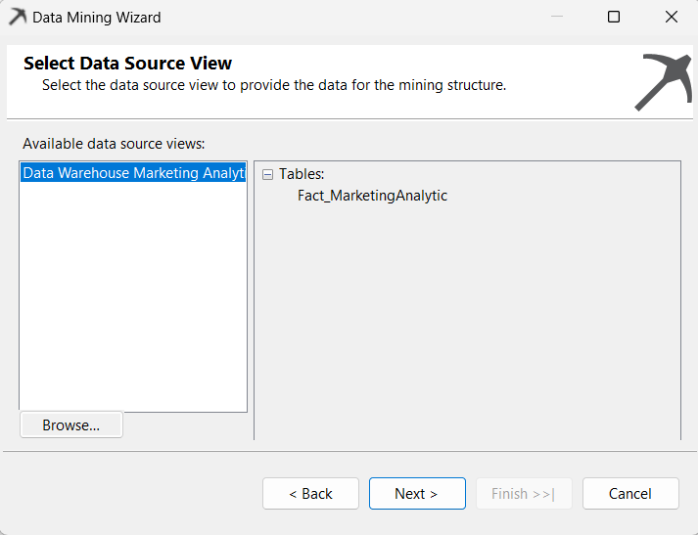
02. Thực hành Data Mining
Clustering
Deploy Mining Model
Phân tích kết quả
Độ chính xác mô hình
Dự đoán xác suất
Bước 3: Chọn Data Warehouse → Chọn Next

Slide 52

02. Thực hành Data Mining
Clustering
Deploy Mining Model
Phân tích kết quả
Độ chính xác mô hình
Dự đoán xác suất
Bước 4: Click chọn bảng Fact → Chọn Next
04
06

Slide 53
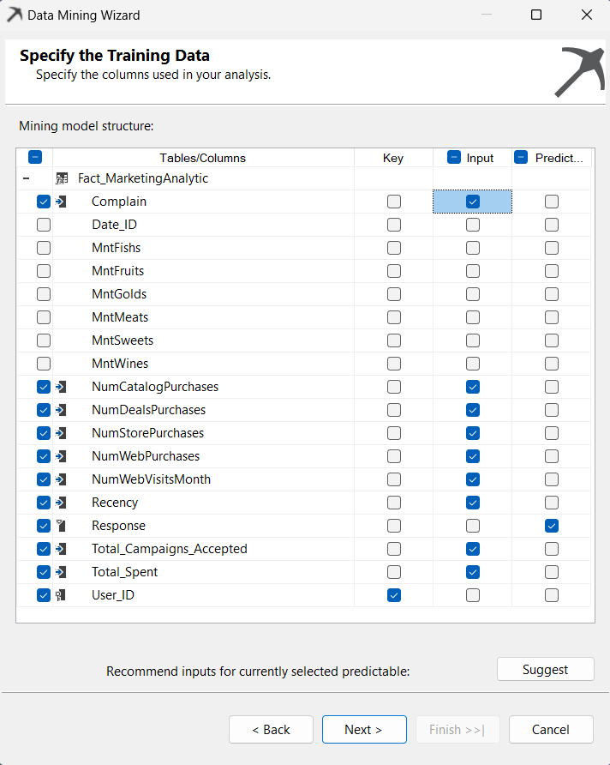
02. Thực hành Data Mining
Clustering
Deploy Mining Model
Phân tích kết quả
Độ chính xác mô hình
Dự đoán xác suất
04
Bước 5: Chọn Key Column, Input Column và Predict Column cho bài toán phân loại → Chọn Next
06

Slide 54
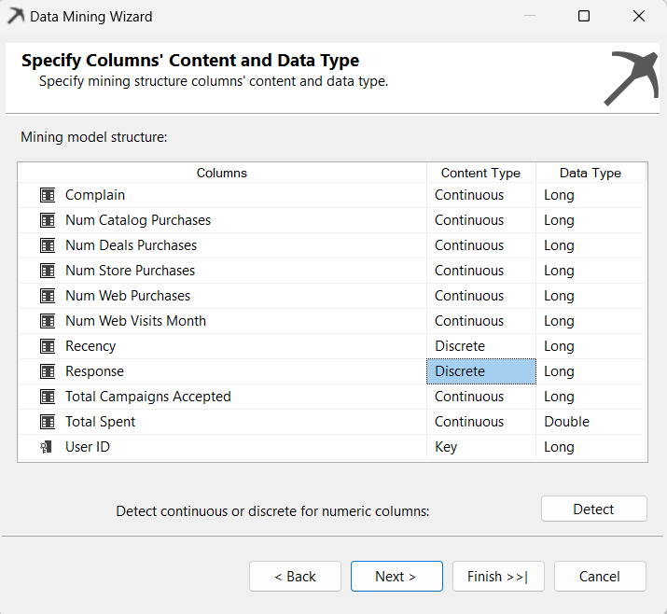
02. Thực hành Data Mining
Clustering
Deploy Mining Model
Phân tích kết quả
Độ chính xác mô hình
Dự đoán xác suất
Bước 6: Click chọn Detect để Visual tự chuyển đổi kiểu dữ liệu các column phù hợp → Chọn Next
04
06

Slide 55
02. Thực hành Data Mining
Clustering
Deploy Mining Model
Phân tích kết quả
Độ chính xác mô hình
Dự đoán xác suất
Bước 7: Điều chỉnh phần trăm dữ liệu tập test → Chọn Next
04
06

Slide 56
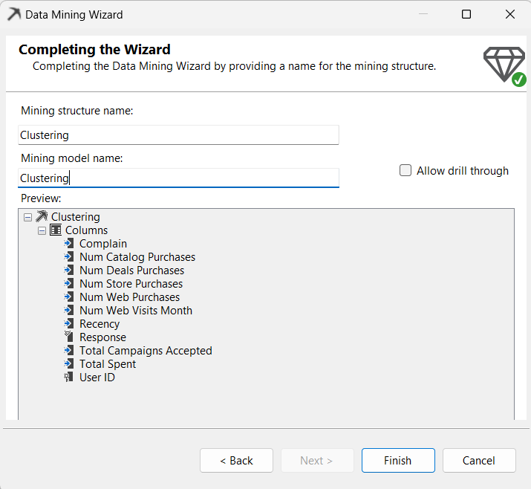
02. Thực hành Data Mining
Clustering
Deploy Mining Model
Phân tích kết quả
Độ chính xác mô hình
Dự đoán xác suất
Bước 8: Đổi tên Mining Structure và Mining Model → Chọn Finish

Slide 57
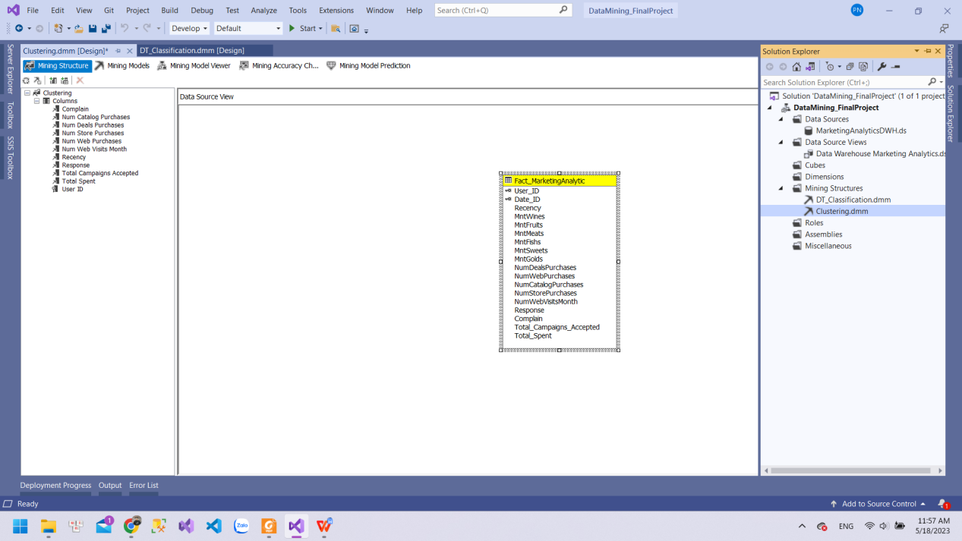

02. Thực hành Data Mining
Clustering
Deploy Mining Model
Phân tích kết quả
Độ chính xác mô hình
Dự đoán xác suất
04
06
Kết quả sau khi tạo xong Mining Structure – Clustering

Slide 58

02. Thực hành Data Mining
Clustering
Deploy Mining Model
Phân tích kết quả
Độ chính xác mô hình
Dự đoán xác suất
Bước 9: Chọn Task Mining Model Viewer → Chọn Yes

Slide 59


02. Thực hành Data Mining
Clustering
Deploy Mining Model
Phân tích kết quả
Độ chính xác mô hình
Dự đoán xác suất
Deploy model thành công

Slide 60

02. Thực hành Data Mining
Clustering
Deploy Mining Model
Phân tích kết quả
Độ chính xác mô hình
Dự đoán xác suất
Dựa trên Cluster Diagram, ta có:
Đối với Shading Variable là Response, State là 1, ta thấy được các cụm được phân bố theo màu sắc giảm dần. Với cụm số 7 mang màu đậm nhất, tương đương với cụm khách hàng có khả năng chấp nhận chiến dịch Marketing trong tương lai cao nhất; các cụm 1, 4 và 10 mang màu sắc nhạt, đồng nghĩa với khả năng chấp nhận của khách hàng có phần kém hơn.

Slide 61

02. Thực hành Data Mining
Clustering
Deploy Mining Model
Phân tích kết quả
Độ chính xác mô hình
Dự đoán xác suất
Dựa trên Cluster Profiles, ta có: Đối với cụm 7: Dựa trên các features như ta có thể thấy trong bảng Mining Legend, tỉ lệ phân phối khách hàng có khả năng chấp nhận chiến dịch Marketing trong tương lai là 0.527, và không chấp nhận là 0.473

Slide 62

02. Thực hành Data Mining
Clustering
Deploy Mining Model
Phân tích kết quả
Độ chính xác mô hình
Dự đoán xác suất
Dựa trên Cluster Profiles, ta có: Đối với cụm 1: Dựa trên các features như ta có thể thấy trong bảng Mining Legend, tỉ lệ phân phối khách hàng có khả năng chấp nhận chiến dịch Marketing trong tương lai là 0.025, và không chấp nhận là 0.975

Slide 63

02. Thực hành Data Mining
Clustering
Deploy Mining Model
Phân tích kết quả
Độ chính xác mô hình
Dự đoán xác suất
Dựa trên Cluster Profiles, ta có: Đối với cụm 4: Dựa trên các features như ta có thể thấy trong bảng Mining Legend, tỉ lệ phân phối khách hàng có khả năng chấp nhận chiến dịch Marketing trong tương lai là 0.031 và không chấp nhận là 0.969

Slide 64

02. Thực hành Data Mining
Clustering
Deploy Mining Model
Phân tích kết quả
Độ chính xác mô hình
Dự đoán xác suất
Dựa trên Cluster Profiles, ta có: Đối với cụm 10: Dựa trên các features như ta có thể thấy trong bảng Mining Legend, tỉ lệ phân phối khách hàng có khả năng chấp nhận chiến dịch Marketing trong tương lai là 0.05, và không chấp nhận là 0.95
Kết luận: Ta cần chọn ra tập khách hàng dựa trên những features của cụm 7 để cải thiện độ hiệu quả khi đưa ra các chiến dịch Marketing trong tương lai.

Slide 65

02. Thực hành Data Mining
Clustering
Deploy Mining Model
Phân tích kết quả
Độ chính xác mô hình
Dự đoán xác suất
Ta tiến hành so sánh độ chính xác của mô hình Clustering dựa trên Mining Accuracy Chart.
Kết luận: Mô hình cho ra xác suất dự đoán cao, việc sử dụng Clustering Model hỗ trợ việc phân cụm được những tập khách hàng, từ đó ta có thể thu hẹp nhóm khách hàng, giảm thiểu chi phí, Clustering Model cũng đạt được Score lên đến 0.9 dựa vào Lift Chart.

Slide 66

02. Thực hành Data Mining
Clustering
Deploy Mining Model
Phân tích kết quả
Độ chính xác mô hình
Dự đoán xác suất
Ví dụ 1:
1. Decision Tree Model

Slide 67

02. Thực hành Data Mining
Clustering
Deploy Mining Model
Phân tích kết quả
Độ chính xác mô hình
Dự đoán xác suất
Kết quả:
1. Decision Tree Model
Với các giá trị thuộc tính của khách hàng như trên thì có khả năng khách hàng này thuộc cụm Cluster 9.

Slide 68

02. Thực hành Data Mining
Clustering
Deploy Mining Model
Phân tích kết quả
Độ chính xác mô hình
Dự đoán xác suất
Ví dụ 2:
1. Decision Tree Model

Slide 69

02. Thực hành Data Mining
Clustering
Deploy Mining Model
Phân tích kết quả
Độ chính xác mô hình
Dự đoán xác suất
Kết quả:
Với các giá trị thuộc tính của khách hàng như trên thì có khả năng khách hàng này thuộc cụm Cluster 8.

Slide 70
Association Rule
04
06

Slide 71
02. Thực hành Data Mining
Association Rule
Deploy Mining Model
Phân tích kết quả
Độ chính xác mô hình
Dự đoán xác suất
Bước 1: Chuột phải vào Mining Structures → New Mining Structures → Chọn From Existing relational database for data warehouse → Chọn Next.
04
06

Slide 72

02. Thực hành Data Mining
Association Rule
Deploy Mining Model
Phân tích kết quả
Độ chính xác mô hình
Dự đoán xác suất
Bước 2: Chọn Microsoft Association Rule → Chọn Next
04
06

Slide 73
02. Thực hành Data Mining
Association Rule
Deploy Mining Model
Phân tích kết quả
Độ chính xác mô hình
Dự đoán xác suất
Bước 3: Chọn Data Warehouse → Chọn Next
04
06

Slide 74
02. Thực hành Data Mining
Association Rule
Deploy Mining Model
Phân tích kết quả
Độ chính xác mô hình
Dự đoán xác suất
Bước 4: Click chọn bảng Fact → Chọn Next
04
06

Slide 75

02. Thực hành Data Mining
Association Rule
Deploy Mining Model
Phân tích kết quả
Độ chính xác mô hình
Dự đoán xác suất
04
Bước 5: Chọn Key Column, Input Column và Predict Column cho bài toán phân loại → Chọn Next
06

Slide 76

02. Thực hành Data Mining
Association Rule
Deploy Mining Model
Phân tích kết quả
Độ chính xác mô hình
Dự đoán xác suất
Bước 6: Click chọn Detect để Visual tự chuyển đổi kiểu dữ liệu các column phù hợp → Chọn Next
04
06

Slide 77
02. Thực hành Data Mining
Association Rule
Deploy Mining Model
Phân tích kết quả
Độ chính xác mô hình
Dự đoán xác suất
Bước 7: Điều chỉnh phần trăm dữ liệu tập test → Chọn Next
04
06

Slide 78

02. Thực hành Data Mining
Association Rule
Deploy Mining Model
Phân tích kết quả
Độ chính xác mô hình
Dự đoán xác suất
Bước 8: Đổi tên Mining Structure và Mining Model → Chọn Finish
04
06

Slide 79


02. Thực hành Data Mining
Association Rule
Deploy Mining Model
Phân tích kết quả
Độ chính xác mô hình
Dự đoán xác suất
04
06
Kết quả sau khi tạo xong Mining Structure – Association Rule

Slide 80

02. Thực hành Data Mining
Association Rule
Deploy Mining Model
Phân tích kết quả
Độ chính xác mô hình
Dự đoán xác suất
Bước 9: Chọn Task Mining Model Viewer → Chọn Yes
04
06

Slide 81


02. Thực hành Data Mining
Association Rule
Deploy Mining Model
Phân tích kết quả
Độ chính xác mô hình
Dự đoán xác suất
04
06
Deploy model thành công

Slide 82

02. Thực hành Data Mining
Association Rule
Deploy Mining Model
Phân tích kết quả
Độ chính xác mô hình
Dự đoán xác suất
Dựa trên Rules, ta có:

Slide 83

02. Thực hành Data Mining
Association Rule
Deploy Mining Model
Phân tích kết quả
Độ chính xác mô hình
Dự đoán xác suất
Với Xác Suất (Probalility) là 100%, độ quan trọng (Importance) là 1.021 có luật là tổng số chiến dịch Marketing được chấp thuận >= 25 thì tổng tiền chi trả >= 1660.41 (Num Catalog Purchases >= 25 -> Total Spent >= 1660.4108005376)

Slide 84

02. Thực hành Data Mining
Association Rule
Deploy Mining Model
Phân tích kết quả
Độ chính xác mô hình
Dự đoán xác suất
Với Xác Suất (Probalility) là 84.2%, độ quan trọng (Importance) là 1.275 có luật là số hóa đơn giảm giá < 2 thì tổng tiền chi trả < 245.44 (Num Catalog Purchases < 2 -> Total Spent < 245.4445336576)

Slide 85

02. Thực hành Data Mining
Association Rule
Deploy Mining Model
Phân tích kết quả
Độ chính xác mô hình
Dự đoán xác suất
Với Xác Suất (Probalility) là 45.6%, độ quan trọng (Importance) là 1.353 có luật là tổng số chiến dịch Marketing được chấp thuận < 2 thì tổng tiền chi trả < 245.44 (Total Campaigns Accepted < 2 -> Total Spent < 245.4445336576)

Slide 86

02. Thực hành Data Mining
Association Rule
Deploy Mining Model
Phân tích kết quả
Độ chính xác mô hình
Dự đoán xác suất
Với Xác Suất (Probalility) là 100%, độ quan trọng (Importance) là 0.301 có luật là phàn nàn của khách hàng = 0 - 1 thì phàn nàn = 0 - 1 (Total Campaigns Accepted < 2 -> Total Spent < 245.4445336576)

Slide 87

02. Thực hành Data Mining
Association Rule
Deploy Mining Model
Phân tích kết quả
Độ chính xác mô hình
Dự đoán xác suất
Dựa trên ItemSets, ta có:
Với tần suất kết hợp (Support) 1552, có kích thướt(Size) 2 thuộc tính là phản hồi = 0 - 1 và phàn nàn = 0 – 1 (Response = 0 - 1, Complain = 0 - 1)

Slide 88

02. Thực hành Data Mining
Association Rule
Deploy Mining Model
Phân tích kết quả
Độ chính xác mô hình
Dự đoán xác suất
Với tần suất kết hợp (Support) 1455, có kích thướt (Size) 3 thuộc tính là tổng số chiến dịch Marketing được chấp thuận < 2, phản hồi = 0 - 1 và phàn nàn = 0 - 1(Total Campaigns Accepted < 2, Response = 0 - 1, Complain = 0 - 1)

Slide 89

02. Thực hành Data Mining
Association Rule
Deploy Mining Model
Phân tích kết quả
Độ chính xác mô hình
Dự đoán xác suất
Với tần suất kết hợp (Support) 644, có kích thướt (Size) 3 thuộc tính là tổng số tiền chi trả < 245.444, phản hồi = 0 - 1 và phàn nàn = 0 - 1(Total Spent < 245.4445336576, Response = 0 - 1, Complain = 0 - 1)

Slide 90

02. Thực hành Data Mining
Association Rule
Deploy Mining Model
Phân tích kết quả
Độ chính xác mô hình
Dự đoán xác suất
Dựa trên Dependency Network, ta có:

Slide 91

02. Thực hành Data Mining
Association Rule
Deploy Mining Model
Phân tích kết quả
Độ chính xác mô hình
Dự đoán xác suất
Với Total Campaigns Accepted < 2, Num Catalog Purchases < 2 ảnh hưởng mạnh nhất đến Total Spent < 245.444

Slide 92

02. Thực hành Data Mining
Association Rule
Deploy Mining Model
Phân tích kết quả
Độ chính xác mô hình
Dự đoán xác suất
Ta tiến hành so sánh độ chính xác của mô hình Association Rule dựa trên Mining Accuracy Chart.
Kết luận: Mô hình cho ra xác suất dự đoán cao, việc sử dụng Association Rule Model hỗ trợ việc kết hợp được những tập thuộc tính, từ đó ta có thể thu hẹp nhóm thuộc tính tối ưu để nâng cao chất lượng mua bán hàng, Association Rule Model cũng đạt được Score lên đến 1.0 dựa vào Lift Chart.

Slide 93

02. Thực hành Data Mining
Association Rule
Deploy Mining Model
Phân tích kết quả
Độ chính xác mô hình
Dự đoán xác suất
Cấu hình các thuộc tính cần dự đoán và điền các giá trị các thuộc tính.

Slide 94

02. Thực hành Data Mining
Association Rule
Deploy Mining Model
Phân tích kết quả
Độ chính xác mô hình
Dự đoán xác suất
Kết quả
Với các giá trị thuộc tính như trên thì khả năng khách hàng sẽ không phản hồi lại và tổng tiền chi trả là khoảng 2092.7

Slide 95
THANKS!
Any questions?

